Slide 1
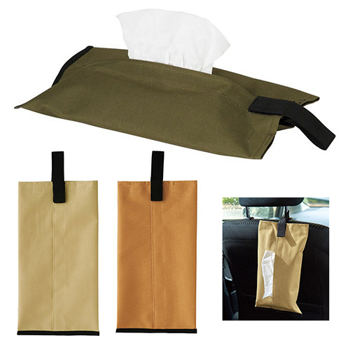


【提案書】
ティッシュカバー
特徴
ソフトパック入りのティッシュ用ティッシュカバーです。車のヘッドレストなどにも取り付けられるため非常に便利。カラーバリエーションはオリーブ、オレンジ、ベージュの3色展開。
納期
納期スペース
仕様
カラー展開：オリーブ、オレンジ、ベージュ
素材：本体/ポリエステル(PVCコーティング) 吊下げループ/ポリプロピレン
サイズ：約32×17cm
包装：ポリ袋入り
お見積
お見積りスペース

